Slide 1
后续安排
Malloclab: 12.4 15:00 release, 12.18 23:59 due
至少提前一周开始
Lab quiz
时间：12.15 13:00 – 14:50
范围：datalab – malloclab
题型：以选择/填空题为主，答案固定
难度：考察lab的基本完成情况，难度不会很大
复习建议
看writeup和自己写的代码
熟悉基本工具（e.g., gdb）的使用
有时间了看看lab的整体代码框架（e.g., 评测用例和脚本等）
下周小班课
VM剩余部分 + System I/O + lab quiz复习

Slide 2
Virtual Memory: Concepts & Systems
Introduction to Computer Systems
2025 Fall

Slide 3
Outline
虚拟内存的有关概念
虚拟内存/地址和物理内存/地址
虚拟内存与缓存
DRAM作为磁盘的缓存
页表和地址翻译
虚拟内存与内存管理
虚拟内存与内存保护
实例：Intel Core i7 / Linux 虚拟内存系统
基本信息
地址翻译
页表项格式

Slide 4
Outline
虚拟内存的有关概念
虚拟内存/地址和物理内存/地址
虚拟内存与缓存
DRAM作为磁盘的缓存
页表和地址翻译
虚拟内存与内存管理
虚拟内存与内存保护
实例：Intel Core i7 / Linux 虚拟内存系统
基本信息
地址翻译
页表项格式

Slide 5
从物理寻址到虚拟寻址
faster CPU, larger DRAM
multitasking
Demand for
larger capacity
better management
stronger protection
多用于早期/嵌入式计算机系统
数字信号处理器
电子相框：无多任务需求
嵌入式微控制器
汽车、电梯：运行固件
早期超算：批处理作业，无大规模多任务需求
Notes:
第19讲研讨题1(1): 基于课件第 2~8 页等，分析虚拟存储出现的原因，或者说是如果没有虚拟存储，会出现哪些问题

Slide 6
从物理寻址到虚拟寻址
第19讲研讨题1(2): 如果 CPU 对外有 64 位地址线， 那理论上可以寻址多大的物理内存空间？ 如果按照当前主流的 32GB 的内存条算， 需要插多少根内存条才能满足最大寻址空间？ 这个数量的内存条是否现实可行， 从计算机机箱空间和内存厂商产量等不同维度来分析。
最多可支持64位物理地址，理论上可以寻址2^64B物理内存空间
32GB = 32 * 2^30B = 2^35B，因此至少需要插2^29根内存条
显然是不现实的
第19讲研讨题1(3): 参考课件第 9 - 10 页，调研当前 ARM 体系结构的主要产品线，说明哪些是有虚拟存储的、 哪些没有，它们分别主要用在什么场景。当前高端新能源汽车中，是否用到了 ARM 芯片，主要是哪个系列，有没有虚拟存储。
Cortex-A: 应用级处理器，多用于高计算需求场景（手机、电脑等）；有虚拟内存系统
Cortex-R: 实时级处理器，多用于高实时性/安全性需求场景（工业机器人、自动驾驶）；无虚拟内存系统
Cortex-M: 微处理器/控制器，多用于嵌入式设备；无虚拟内存系统
高端新能源汽车：中央控制系统多用Cortex-A，自动驾驶系统多用Cortex-R

Slide 7
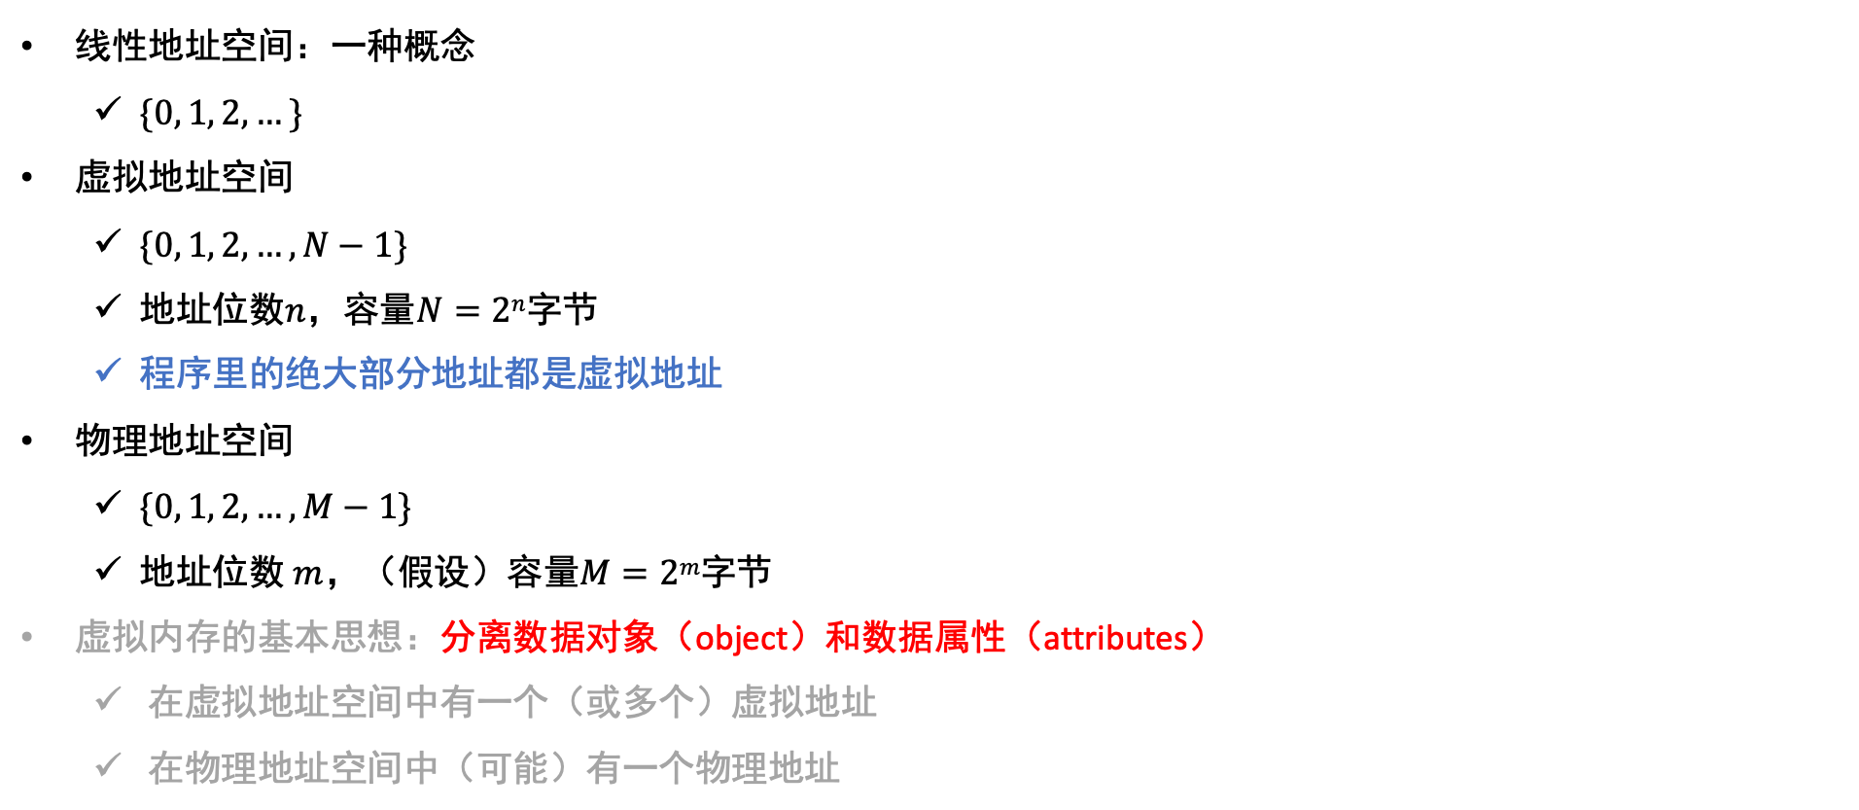
地址空间
线性地址空间：一种概念
$\{0, 1, 2, …\}$
虚拟地址空间
$\{0, 1, 2, …, N−1\}$
地址位数$n$，容量$N=2n$字节
程序里的绝大部分地址都是虚拟地址
物理地址空间
$\{0, 1, 2, …, M−1\}$
地址位数$m$，（假设）容量$M=2m\text{字节}$
虚拟内存的基本思想：分离数据对象（object）和数据属性（attributes）
在虚拟地址空间中有一个（或多个）虚拟地址
在物理地址空间中（可能）有一个物理地址
Notes:
第19讲研讨题1(4): 基于课件第11页，解释线性地址、虚拟地址和物理地址三个概念，并结合汇编程序或者内存实物，举例说明它们的区别和联系。

Slide 8
Outline
虚拟内存的有关概念
虚拟内存/地址和物理内存/地址
虚拟内存与缓存
DRAM作为磁盘的缓存
页表和地址翻译
虚拟内存与内存管理
虚拟内存与内存保护
实例：Intel Core i7 / Linux 虚拟内存系统
基本信息
地址翻译
页表项格式

Slide 9
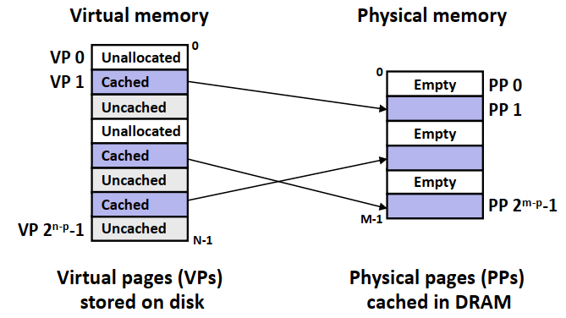
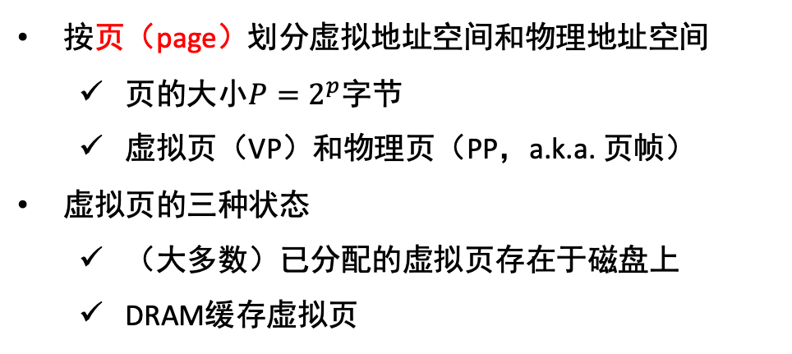
虚拟内存与缓存
按页（page）划分虚拟地址空间和物理地址空间
页的大小$P=2^{p}$字节
虚拟页（VP）和物理页（PP，a.k.a. 页帧）
虚拟页的三种状态
（大多数）已分配的虚拟页存在于磁盘上
DRAM缓存虚拟页
Notes:
第19讲研讨题1(5): 基于课件第 14~15 页的示例和说明，解释虚拟页和物理页的对应关系。

Slide 10
DRAM作为磁盘的缓存
基本特点：不命中处罚高，因为磁盘太慢了
需要减少不命中次数
需要减少访问磁盘次数
全相联：一个虚拟页可以被缓存到任意一个物理页
减少冲突不命中
全相联的缓存中不存在冲突不命中
常见的写策略：写回 + 写分配
利用程序的局部性，减少访问磁盘次数

Slide 11
DRAM vs. SRAM
原理相同
都利用程序的局部性
时间、空间；指令、数据
工作集、抖动
都需要考虑写/放置/驱逐（替换）策略
都存在命中/不命中
实现不同
DRAM总是全相联的
不存在冲突不命中
存在冷不命中和容量不命中
DRAM容量太大，不支持和SRAM cache一样的查找方式
通过页表直接记录映射关系（缓存状态）
DRAM的驱逐（替换）策略更加精细
Notes:
第19讲研讨题1﻿（9）：基于课件第 26 页， 分析虚拟存储在局部性原理（ 空间、 时间）、 命中、 不命中（ 是否也有三种？ ） 这些方面， 和之前学习的高速缓存有什么异同。

Slide 12
Outline
虚拟内存的有关概念
虚拟内存/地址和物理内存/地址
虚拟内存与缓存
DRAM作为磁盘的缓存
页表和地址翻译
虚拟内存与内存管理
虚拟内存与内存保护
实例：Intel Core i7 / Linux 虚拟内存系统
基本信息
地址翻译
页表项格式

Slide 13
页表
以虚拟页号（VPN）为索引的页表项（PTE）数组
PTE：信息位 + 虚拟页的物理/磁盘地址
特点
每个进程一个，是进程上下文的一部分
（一级）页表常驻物理内存

Slide 14
地址翻译：页命中
Physical memory
(DRAM)
Physical page
number or
disk address
Virtual address
Valid
VP 1
PP 0
PTE 0
0
null
VP 2
1
VP 7
VP 4
PP 3
1
0
1
0
null
Virtual memory
(disk)
0
PTE 7
1
VP 1
Memory resident
page table
(DRAM)
VP 2
VP 3
VP 4
VP 6
VP 7
Notes:
第19讲研讨题1﻿（6）：基于课件第 16~17 页， 以 Page Hit 场景为例， 说明页表的结构和操作过程。
第19讲研讨题2（4）：基于课件第 37~38 页， 在结构图上解读 Page Hit 和 Page Fault 两种情况下， 地址转换的步骤。 再基于课件第 39 页， 详细说明各种情况下的数据流转经过哪些线条， 包括 PTEA hit、 PTEA miss、 PA hit、 PA miss。

Slide 15
地址翻译：页命中
Page table base register
(PTBR)
n-1
p
p-1
0
Virtual page number (VPN)
Virtual page offset (VPO)
Virtual address
Page table
Valid
Physical page number (PPN)
Physical page table
address for the current
process
1
PTEA
PTEA = PTBR + VPN * size(PTE)
Valid bit = 1
每个进程都有一个页表，上下文切换时如何切换页表？
m-1
p
p-1
0
Physical page number (PPN)
Physical page offset (PPO)
Physical address
Notes:
第19讲研讨题1﻿（6）：基于课件第 16~17 页， 以 Page Hit 场景为例， 说明页表的结构和操作过程。
第19讲研讨题2（4）：基于课件第 37~38 页， 在结构图上解读 Page Hit 和 Page Fault 两种情况下， 地址转换的步骤。 再基于课件第 39 页， 详细说明各种情况下的数据流转经过哪些线条， 包括 PTEA hit、 PTEA miss、 PA hit、 PA miss。

Slide 16
地址翻译：页命中
PTE (Valid = 1)
CPU Chip
Disk
PTEA
hit
PTE
MMU
Memory
PTEA
PTEA
miss
PTEA
CPU
VA
PA
PA
PA
miss
PA
hit
Data
L1
cache
Data
PTEA = PTBR + VPN * size(PTE)
Case #2: PTE not in cache
Case #1: PTE in cache
Case #1.2: data not in cache
Case #1.1: data in cache
加入了L1 cache，注意区分cache不命中和页不命中
整个过程完全由硬件完成，无需内核介入，磁盘也不参与其中
每次翻译需要访问几次cache或物理内存？
Notes:
第19讲研讨题1﻿（6）：基于课件第 16~17 页， 以 Page Hit 场景为例， 说明页表的结构和操作过程。
第19讲研讨题2（4）：基于课件第 37~38 页， 在结构图上解读 Page Hit 和 Page Fault 两种情况下， 地址转换的步骤。 再基于课件第 39 页， 详细说明各种情况下的数据流转经过哪些线条， 包括 PTEA hit、 PTEA miss、 PA hit、 PA miss。

Slide 17
地址翻译：缺页异常
Physical memory
(DRAM)
Physical page
number or
disk address
Virtual address
Valid
VP 1
PP 0
PTE 0
0
null
VP 2
1
VP 7
VP 4
PP 3
1
0
1
0
null
Virtual memory
(disk)
0
PTE 7
1
VP 1
Memory resident
page table
(DRAM)
VP 2
VP 3
VP 4
DRAM缓存不命中
Valid = 0, MMU触发缺页异常，内核介入，执行缺页处理程序
进程被终止/重新执行触发缺页的指令
VP 6
VP 7
Notes:
第19讲研讨题1（7）:基于课件第 18~24 页， 以 Page Fault 场景为例， 结合之前学习的异常处理， 说明这种情况下页表的操作。
第19讲研讨题2（4）：基于课件第 37~38 页， 在结构图上解读 Page Hit 和 Page Fault 两种情况下， 地址转换的步骤。 再基于课件第 39 页， 详细说明各种情况下的数据流转经过哪些线条， 包括 PTEA hit、 PTEA miss、 PA hit、 PA miss。

Slide 18
地址翻译：缺页异常
Page table base register
(PTBR)
n-1
p
p-1
0
Virtual page number (VPN)
Virtual page offset (VPO)
Virtual address
Page table
Valid
Physical page number (PPN)
Physical page table
address for the current
process
PTEA
Valid bit = 0:
Page not in memory
(page fault)
注：在Linux中，权限错误也会使MMU触发缺页异常
Notes:
第19讲研讨题1（7）:基于课件第 18~24 页， 以 Page Fault 场景为例， 结合之前学习的异常处理， 说明这种情况下页表的操作。
第19讲研讨题2（4）：基于课件第 37~38 页， 在结构图上解读 Page Hit 和 Page Fault 两种情况下， 地址转换的步骤。 再基于课件第 39 页， 详细说明各种情况下的数据流转经过哪些线条， 包括 PTEA hit、 PTEA miss、 PA hit、 PA miss。

Slide 19
地址翻译：缺页异常
iret
Page Fault
Page fault handler
PTE (Valid = 1)
PTE (Valid = 0)
CPU Chip
Disk
PTEA
hit
PTE
MMU
Memory
Victim page
PTEA
PTEA
miss
PTEA
CPU
demand paging
VA
PA
PA
PA
miss
New page
Data
L1
cache
Data
Notes:
第19讲研讨题1（7）:基于课件第 18~24 页， 以 Page Fault 场景为例， 结合之前学习的异常处理， 说明这种情况下页表的操作。
第19讲研讨题2（4）：基于课件第 37~38 页， 在结构图上解读 Page Hit 和 Page Fault 两种情况下， 地址转换的步骤。 再基于课件第 39 页， 详细说明各种情况下的数据流转经过哪些线条， 包括 PTEA hit、 PTEA miss、 PA hit、 PA miss。

Slide 20
地址翻译：引入TLB
iret
Page Fault
Page fault handler
PTE
CPU Chip
Disk
PTEA
hit
PTE
MMU
Memory
TLB
Victim page
VPN
PTE
PTEA
PTEA
miss
PTEA
CPU
demand paging
VA
PA
PA
PA
miss
New page
PA
hit
Data
L1
cache
Data

Slide 21
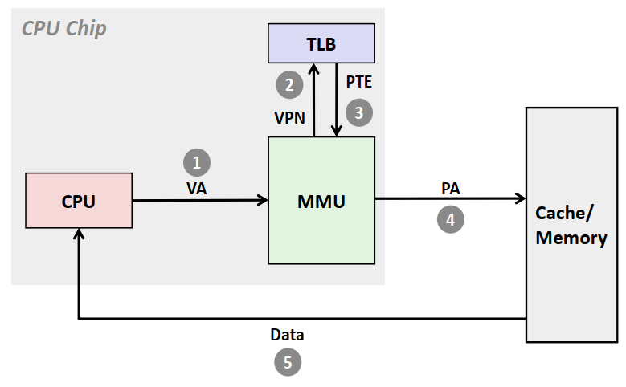
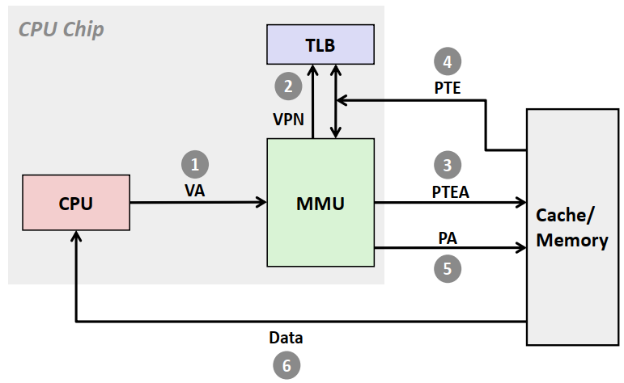
地址翻译：引入TLB
TLB hit
Motivation: PTE和其他数据一样被缓存在cache里
和其他数据混在一起，被驱逐的概率高
如果cache不命中就要从物理内存里取PTE
就算命中了，cache的延迟也有些高
TLB: translation lookaside buffer
翻译后备缓冲器，通常被称为快表
集成在MMU内的一块小cache
专门用来缓存PTE，根据VPN查找缓存的PTE
与MMU通信开销小，比cache更快
注意
一个PTE可能同时缓存在cache/TLB中
进程切换后TLB中缓存的PTE失效 => 刷新TLB/记录PTE所属的进程PID
TLB miss
Notes:
﻿第20讲研讨题1（ 1） 复述课件第 7 页的问题 1， 并详细回答。Are the PTEs cached like other memory accesses?
﻿第20讲研讨题1（ 2） 复述课件第 9 页的问题 2， 并详细回答。Isn’t it slow to have to go to memory twice every time?
﻿第20讲研讨题1（ 4） 复述课件第 17 页的问题 4， 并详细回答。Aren’t the TLB contents wrong after a context switch?
﻿第19讲研讨题2﻿（ 5） 基于课件第 40 页， 解释 TLB 的作用， 并说明： 为什么要有 TLB； TLB 和 L1 Cache之间是什么关系。 结合后面的内容， 分析 TLB 为什么叫这个名字。
﻿第19讲研讨题2（ 7） 基于课件第 43~44 页， 说明 TLB Hit 和 Miss 两种情况下访存的过程，并对比和第 37页操作过程的异同。

Slide 22
地址翻译：引入TLB
注意区分TLB cache line和PTE的有效位
和cache的组织形式完全相同，高度组相联
不需要块偏移（字抽取），因为缓存/读/写的基本单元都是1个PTE
根据VPN确定标记和组索引（组选择 + 行匹配）
刷新TLB具体如何实现？
Notes:
第19讲研讨题2﻿（ 6） 基于课件第 41~42 页， 说明 TLB 的结构和操作过程， 并对比和之前学习的高速缓存的结构及操作过程的异同。

Slide 23
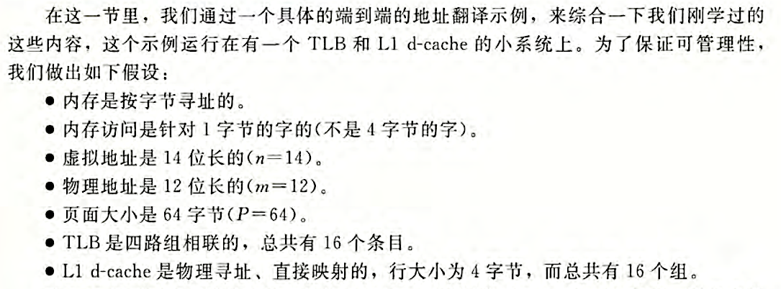

大班作业：端到端地址翻译
能推断出哪些信息？

Slide 24
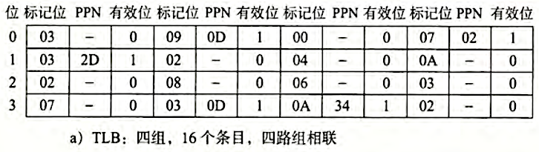
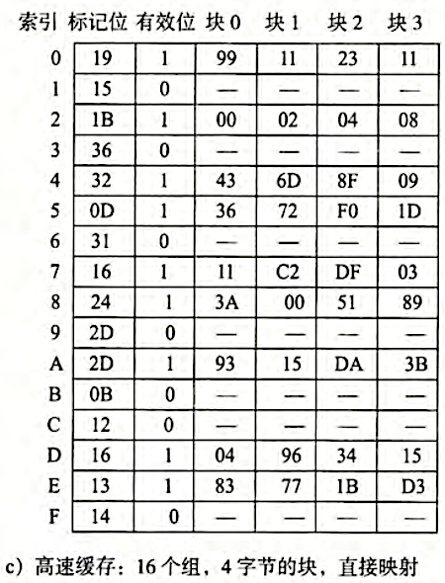
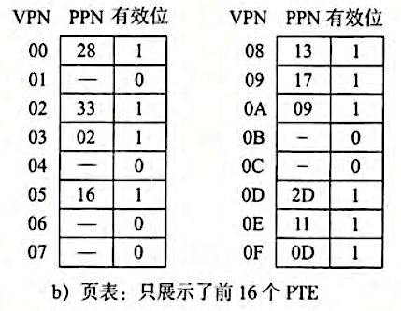
大班作业：端到端地址翻译
地址翻译
VA = 0x027c
VA = 0x03a9
VA = 0x0040

Slide 25
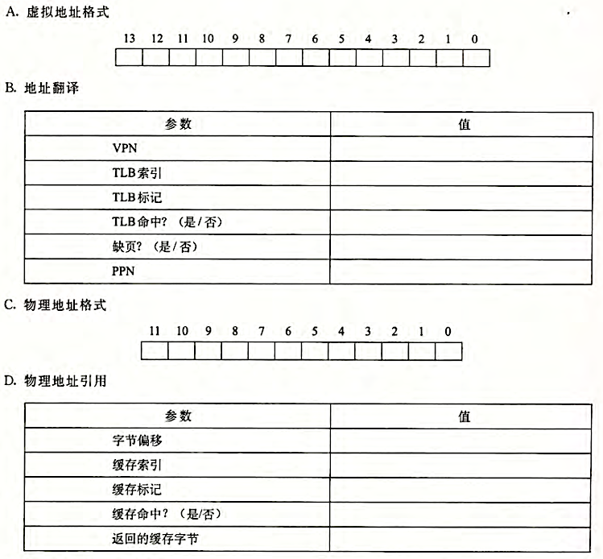
大班作业：端到端地址翻译

Slide 26
地址翻译：引入多级页表
单级页表
页表大小由虚拟页的数量决定，1个虚拟页对应1个PTE
需要常驻内存，因为PTBR存储物理地址
假设1页大小为4KB，1个PTE大小为4B，32位虚拟地址空间
虚拟地址的格式？
20 + 12
有多少个虚拟页？有多少个页表项？页表的大小？页表需要占用多少个物理页？
2^20 = 1 M; 2^20 = 1 M; 1M * 4B = 4MB; 4 MB / 4 KB = 1 K
Motivation：进程对虚拟地址空间的使用是稀疏的
虚拟地址空间很大，其中只有一小部分页会被分配给进程使用
多级页表
利用了这种稀疏性
用时间换空间
Notes:
﻿第20讲研讨题1（ 3） 复述课件第 13 页的问题 3， 并详细回答。﻿Isn’t the page table huge? How can it be stored in RAM?
第19讲研讨题2 （ 8） 基于课件第 45~46 页， 解读为什么需要多级页表， 对比示例中的二级页表和之前一级页表之间的区别。
第19讲研讨题2（ 9）基于课件第 47 页和之前的两页， 将二级页表推广到 k 级页表， 说明地址转换的过程。

Slide 27
地址翻译：引入多级页表
如何确定要分几级？
1张页表刚好占满1页
一级页表只有1张，占1页
假设1页大小为4KB，1个PTE大小为4B，32位虚拟地址空间
1页可容纳1K个PTE
每张页表的索引（VPN）范围是[0, 1K – 1]
可以把20 + 12拆成10 + 10 + 12，即二级页表
Notes:
﻿第20讲研讨题1（ 3） 复述课件第 13 页的问题 3， 并详细回答。﻿Isn’t the page table huge? How can it be stored in RAM?
第19讲研讨题2 （ 8） 基于课件第 45~46 页， 解读为什么需要多级页表， 对比示例中的二级页表和之前一级页表之间的区别。
第19讲研讨题2（ 9）基于课件第 47 页和之前的两页， 将二级页表推广到 k 级页表， 说明地址转换的过程。

Slide 28
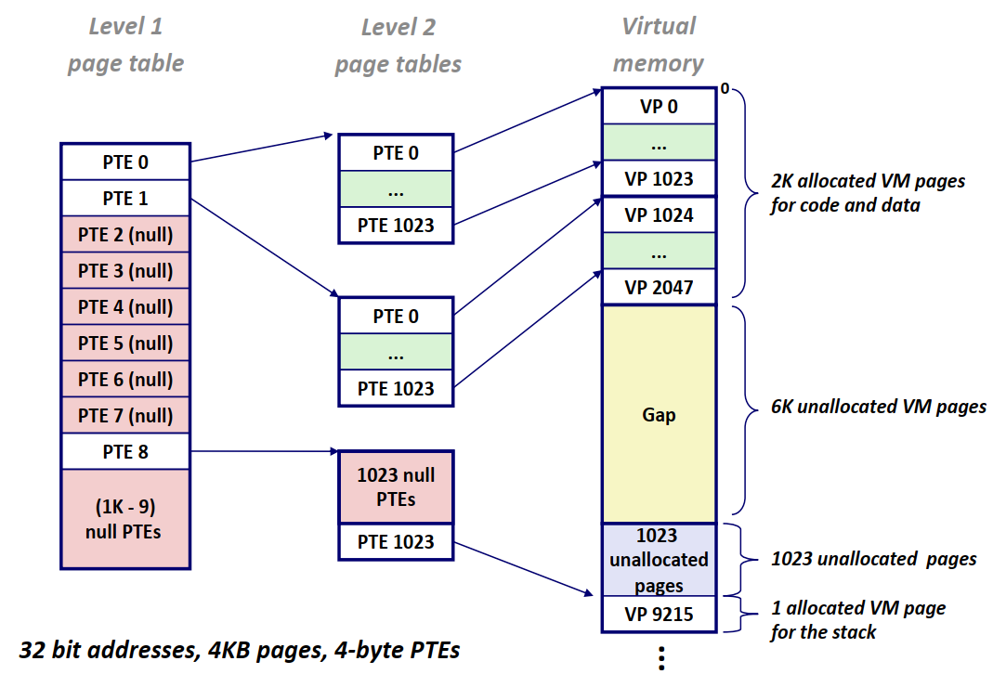
地址翻译：引入多级页表
对应的1K虚拟页全部未分配
不需要对应的二级页表
对应的1K虚拟页全部未分配
不需要对应的二级页表
1个一级页表PTE <=> 1张二级页表 <=> 1K个连续的虚拟页（片，chunk）
Notes:
﻿第20讲研讨题1（ 3） 复述课件第 13 页的问题 3， 并详细回答。﻿Isn’t the page table huge? How can it be stored in RAM?
第19讲研讨题2 （ 8） 基于课件第 45~46 页， 解读为什么需要多级页表， 对比示例中的二级页表和之前一级页表之间的区别。
第19讲研讨题2（ 9）基于课件第 47 页和之前的两页， 将二级页表推广到 k 级页表， 说明地址转换的过程。

Slide 29
地址翻译：引入多级页表
PTEA₁ = PTBR + VPN₁ * size(PTE)
PTEA₂ = (PPN₂ << p) + VPN₂ * size(PTE)
…
PTEA_{k} = (PPN_{k} << p) + VPN_{k} * size(PTE)
PA = (PPN_{k+1} << p) + VPO
Page table base register
(PTBR)
n-1
VIRTUAL ADDRESS
p-1
0
VPN 1
VPN 2
...
VPN k
VPO
Level 1
page table
Level 2
page table
Level k
page table
...
...
空间上
只有一级页表必须常驻内存
PPN_{2,…,k+1}也可以是磁盘地址
很多未分配的连续虚拟内存片不需要高层级的页表
时间上
地址翻译需要访问TLB/cache/DRAM的次数变多了
TLB会缓存各个层级页表的PTE(?)
PTEA2
PPN3
PTEA1
PPN2
PPNk+1
PTEAk
m-1
p-1
0
PPN_{k+1}
PPO
PHYSICAL ADDRESS
Notes:
﻿第20讲研讨题1（ 3） 复述课件第 13 页的问题 3， 并详细回答。﻿Isn’t the page table huge? How can it be stored in RAM?
第19讲研讨题2 （ 8） 基于课件第 45~46 页， 解读为什么需要多级页表， 对比示例中的二级页表和之前一级页表之间的区别。
第19讲研讨题2（ 9）基于课件第 47 页和之前的两页， 将二级页表推广到 k 级页表， 说明地址转换的过程。

Slide 30
练习：多级页表参数计算
在某一 64 位体系结构中，每页的大小为 4KB，采用的是三级页表，每张页表占据 1页，页表项长度为 8 字节。
一张页表有多少个页表项？
虚拟地址的位数为多少？
一个三级页表对应到多大的虚拟内存区域？二级页表？一级页表？
至多有多少张一级页表？二级页表？三级页表？
可覆盖的虚拟地址空间大小为多少字节？
如果要映射满 64 位的虚拟地址空间，可通过增加页表级数来解决，那么至少要增加到几级页表？
若这个体系结构支持多种页大小，则可推测最小的三个页大小分别是 4KB、 _____MB、 _____GB。

Slide 31
Outline
虚拟内存的有关概念
虚拟内存/地址和物理内存/地址
虚拟内存与缓存
DRAM作为磁盘的缓存
页表和地址翻译
虚拟内存与内存管理
虚拟内存与内存保护
实例：Intel Core i7 / Linux 虚拟内存系统
基本信息
地址翻译
页表项格式

Slide 32

虚拟内存与内存管理
兼顾了隔离与共享
私有的虚拟地址空间
共享的物理内存
简化了内存分配
进程只需要在虚拟地址空间分配虚拟页
不再需要连续的物理页
简化了链接
每个进程的虚拟内存布局是一致的
简化了重定位过程
简化了加载
加载器只为新进程创建虚拟地址空间并建立映射关系，而不真的把程序加载到物理内存
按需页面调度（demand paging） + 缺页异常
ASLR?
Notes:
第19讲研讨题2（﻿ 1） 基于课件第 28~29 页， 说明虚拟存储作为内存管理的工具， 主要有哪些用途。 再基于课件第 30 页， 说明虚拟存储对链接和加载的影响。

Slide 33
虚拟内存与内存保护
扩展页表项，每次地址翻译时MMU检查
Linux中越权访问也会触发缺页，内核杀死进程
Physical
Address Space
Process i:
SUP
READ
WRITE
EXEC
Address
VP 0:
No
Yes
No
Yes
PP 6
VP 1:
No
Yes
Yes
Yes
PP 4
VP 2:
Yes
Yes
Yes
No
PP 2
PP 2
PP 4
•
•
•
PP 6
Process j:
SUP
READ
WRITE
EXEC
Address
PP 8
VP 0:
No
Yes
No
Yes
PP 9
PP 9
VP 1:
Yes
Yes
Yes
Yes
PP 6
VP 2:
No
Yes
Yes
Yes
PP 11
PP 11
SUP: requires kernel mode
Notes:
第19讲研讨题2（ 2） ﻿基于课件第 32 页， 说明虚拟存储如何实现存储保护， 并对每个权限位进行解释。

Slide 34
Outline
虚拟内存的有关概念
虚拟内存/地址和物理内存/地址
虚拟内存与缓存
DRAM作为磁盘的缓存
页表和地址翻译
虚拟内存与内存管理
虚拟内存与内存保护
实例：Intel Core i7 / Linux 虚拟内存系统
基本信息
地址翻译
页表项格式

Slide 35
基本信息
48位虚拟地址空间
2^48 B = 256 * 2^40 B = 256 TB
用户地址空间和内核地址空间各占一半
64位机器 != 64位虚拟地址空间
64位机器指CPU的字长/寄存器的位宽度为64位
52位物理地址空间
2^52 B= 4 * 2^50 B = 4 PB
兼容模式：32位虚拟/物理地址空间
CR3: Core i7的PTBR
上下文切换时修改为新进程一级页表的物理地址
FFFF FFFF FFFF
Kernel Memory
128 TB
8000 0000 0000
7FFF FFFF FFFF
User Memory
128 TB
0000 0000 0000

Slide 36
FAQ
为什么64位程序的指针有64位，但是虚拟地址空间只有48位？
在程序中，虚拟地址的确是64位的
实际硬件只使用地址的低48位，符号扩展到64位
一些处理器会检查虚拟地址的高16位是否是第47位的副本
如果不是则触发异常
52位物理地址空间？
指硬件可支持的物理地址位数最大为52位
CPU连向DRAM的地址线最多可以有52根
便于在未来支持内存容量的增加
根据物理内存的实际大小使用不同位数的物理地址
不用的高位设为0（不连线）即可
FFFF FFFF FFFF FFFF
Kernel Memory
128 TB
FFFF 8000 0000 0000
Noncanonical Memory
0000 7FFF FFFF FFFF
User Memory
128 TB
0000 0000 0000 0000
程序视角下的虚拟地址空间

Slide 37
基本信息
9
9
9
9
12
Virtual
address
VPN 1
VPN 2
VPN 3
VPN 4
VPO
48位虚拟地址空间
52位物理地址空间
常规页大小：4 KB
PTE大小：8 B
VA: 9 + 9 + 9 + 9 + 12
PA: 40 + 12
每个页表的每个PTE对应多大的连续虚拟内存片？
L1 PT
Page global
directory
L2 PT
Page upper
directory
L3 PT
Page middle
directory
L4 PT
Page
table
40
40
40
40
CR3
/
/
/
/
Physical
address
of L1 PT
Offset into
physical and
virtual page
/
12
L1 PTE
L2 PTE
L3 PTE
L4 PTE
Physical
address
of page
512 GB
region
per entry
1 GB
region
per entry
2 MB
region
per entry
4 KB
region
per entry
40
/
40
12
Physical
address
PPN
PPO

Slide 38
基本信息
cache line: B = 64
Processor package
Registers
Instruction
fetch
MMU
(addr translation)
CORE 0
L1 d-cache
32 KB, 8-way
L1 i-cache
32 KB, 8-way
L1 d-TLB
64 entries, 4-way
L1 i-TLB
128 entries, 4-way
CORE 1
C = S * E * B => S = 2^6 = 64
Cache split, 32KB, 8-way
C = S * E => S = 16
C = S * E => S = 32
L2 unified cache
256 KB, 8-way
L2 unified TLB
512 entries, 4-way
C = S * E * B => S = 2^9 = 512
Unified
C = S * E => S = 128
To other
cores
QuickPath interconnect
4 links @ 25.6 GB/s each
CORE 2
CORE 3
To I/O
bridge
L3 unified cache
8 MB, 16-way
(shared by all cores)
DDR3 Memory controller
3 x 64 bit @ 10.66 GB/s
32 GB/s total (shared by all cores)
C = S * E * B => S = 2^13 = 8192
Shared
3 x 64 bit @ 10.66 GB/s
Main memory
各级Cache和TLB的容量、组相联数量分别是有什么设计考虑
Notes:
﻿第20讲研讨题2（ 1） 基于课件第 31 页， 讲解酷睿 i7 的存储系统， 并分析各级 Cache 和 TLB 的容量、 组相联数量分别是有什么设计考虑。 然后查询最新款的酷睿 i7 的这些指标有没有变化。

Slide 39
Outline
虚拟内存的有关概念
虚拟内存/地址和物理内存/地址
虚拟内存与缓存
DRAM作为磁盘的缓存
页表和地址翻译
虚拟内存与内存管理
虚拟内存与内存保护
实例：Intel Core i7 / Linux 虚拟内存系统
基本信息
地址翻译
页表项格式

Slide 40
地址翻译
CPU
32/64
L2, L3, and
main memory
Result
Virtual address (VA)
36
12
VPN
VPO
L1
hit
L1
miss
32
4
TLBT
TLBI
L1 d-cache
(64 sets, 8 lines/set)
TLB
hit
TLB
miss
...
...
L1 d-TLB (16 sets, 4 entries/set)
9
9
9
9
40
12
40
6
6
VPN1
VPN2
VPN3
VPN4
PPN
PPO
CT
CI
CO
Physical
address
(PA)
CR3
PTE
PTE
PTE
PTE
Page tables
Notes:
﻿第20讲研讨题2（ 3） 基于课件第 32~35 页， 讲解酷睿 i7 的地址转换过程， 分 TLB hit/miss、 Cache hit/miss等不同情况， 然后讲解不同级页表中的页表项的具体内容。

Slide 41
地址翻译
CPU
32/64
L2, L3, and
main memory
Result
Virtual address (VA)
36
12
VPN
VPO
L1
hit
L1
miss
32
4
TLBT
TLBI
L1 d-cache
(64 sets, 8 lines/set)
TLB
hit
TLB
miss
...
...
L1 d-TLB (16 sets, 4 entries/set)
9
9
9
9
40
12
40
6
6
VPN1
VPN2
VPN3
VPN4
PPN
PPO
CT
CI
CO
Physical
address
(PA)
CR3
VIPT:
Virtually indexed, physically tagged
PTE
PTE
PTE
PTE
Page tables
Notes:
﻿第20讲研讨题2（ 3） 基于课件第 32~35 页， 讲解酷睿 i7 的地址转换过程， 分 TLB hit/miss、 Cache hit/miss等不同情况， 然后讲解不同级页表中的页表项的具体内容。

Slide 42
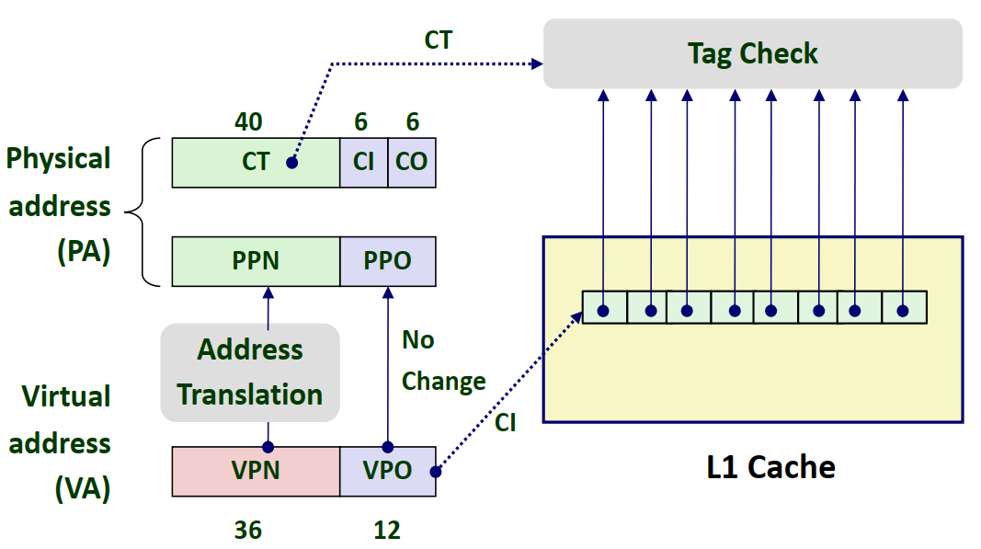
地址翻译
为什么tag需要来自物理地址？
VIPT:
Virtually indexed, physically tagged
Notes:
第20讲研讨题2﻿（ 4） 基于课件第 36 页， 讲解“ Virtulally indexed, physically tagged” 的具体实现和效果。

Slide 43
补充：VIVT Cache
Virtually indexed, virtually tagged
完全基于虚拟地址查找
例子：MIPS R4000
Pros: 访问cache无需等待地址翻译
Cons: 存在别名问题
不同的虚拟地址可能对应同一个物理内存中的数据对象，导致缓存了两个副本
需要内核来维护缓存的一致性
Notes:
﻿第20讲研讨题2（ 5） ﻿拓展研讨： 调研用虚拟地址寻址的 Cache 实例。

Slide 44
页表项格式
Available for OS (page table location on disk)
P=0
一至三级页表
63
62
52
51
12
11
9
8
7
6
5
4
3
2
1
0
XD
Unused
Page table physical base address
Unused
G
PS
0
A
CD
WT
U/S
R/W
P=1
XD
Unused
Page physical base address
Unused
G
0
D
A
CD
WT
U/S
R/W
P=1
四级页表
Available for OS (page location on disk)
P=0
字段 | 描述
P (Valid) | 有效位，1 => 虚拟页在DRAM中
R/W (Read/Write) | 读写权限位，1 => 可读写
U/S (User/Superuser) | 用户权限位，1 => 用户可访问
WT (Write Through) | 写策略位，1 => 直写
CD (Cache Disabled) | 缓存位，1 => 禁止cache缓存
A (Access) | 引用位，1 => MMU访问时设置
字段 | 描述
D (Dirty) | 修改位，1 => 物理页被修改过
PS (Page Size) | 页大小，1 => 大页
G (Global) | 全局页，1 => 进程共享页, TLB不刷新
XD (Exe. Disabled) | 可执行权限位，1 => 禁止执行
Notes:
﻿第20讲研讨题2（ 3） 基于课件第 32~35 页， 讲解酷睿 i7 的地址转换过程， 分 TLB hit/miss、 Cache hit/miss等不同情况， 然后讲解不同级页表中的页表项的具体内容。

Slide 45
大页（huge page）
比常规页面（4 KB）更大的页
减少页表条目，从而减少页表对物理内存的占用
减少TLB miss
减少缺页频率
为什么不直接将页面大小设置得更大？
大页面管理起来没有小页面灵活
如何实现？
思想：增加VPO/PPO的位数（把页目录当作页表用）
IA32（二级页表）支持的页大小：4 KB/4 MB
x86-64（四级页表）支持的页大小：4 KB/2 MB/1 GB

Slide 46
x86-64大页
9
9
9
9
12
Virtual
address
VPN 1
VPN 2
VPN 3
VPO
L1 PT
Page global
directory
L2 PT
Page upper
directory
L3 PT
Page middle
directory
40
40
40
CR3
/
/
/
Physical
address
of L1 PT
Offset into
physical and
virtual page
/
21
L1 PTE
L2 PTE
L3 PTE
PS = 0
PS = 0
PS = 1
Physical
address
of page
512 GB
region
per entry
1 GB
region
per entry
2 MB
region
per entry
31
/
31
21
Physical
address
PPN
PPO

Slide 47
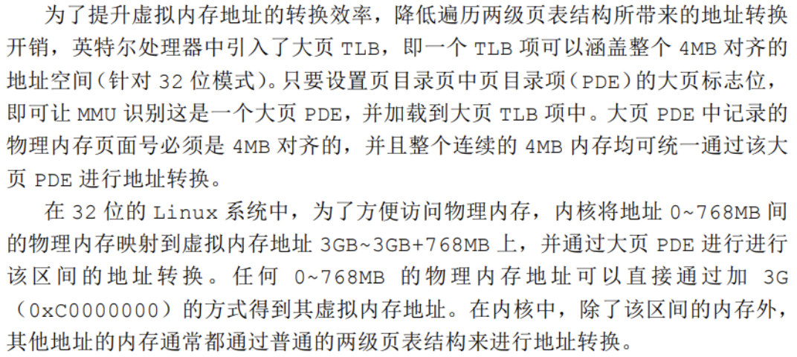
IA32大页

Slide 48
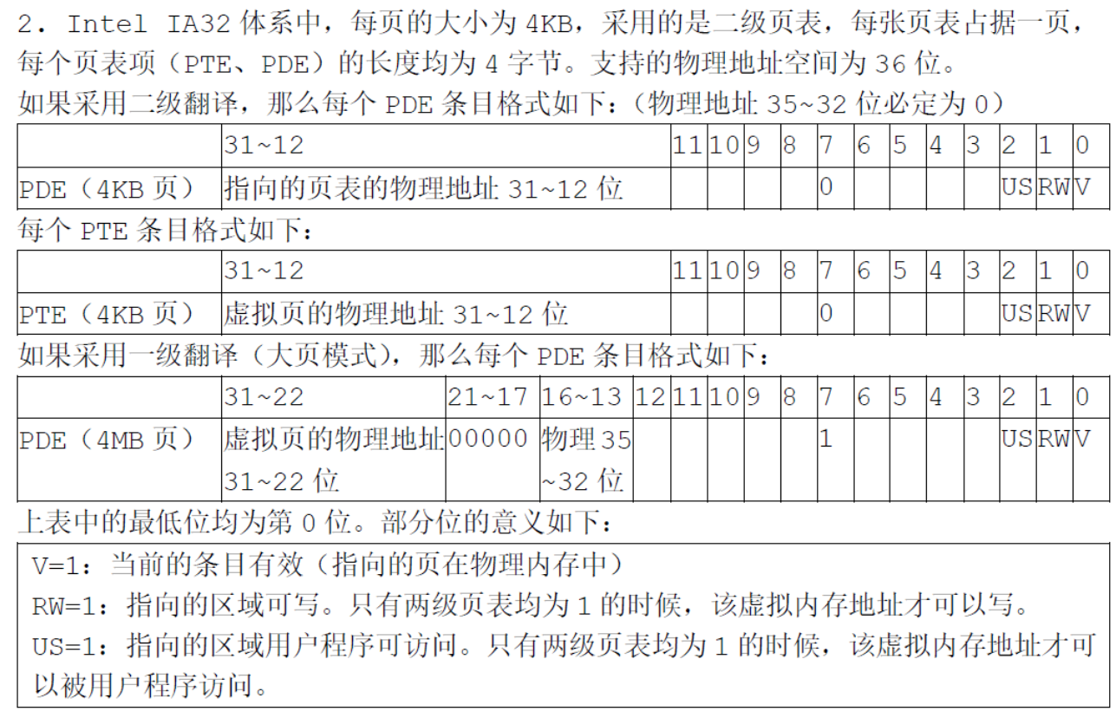
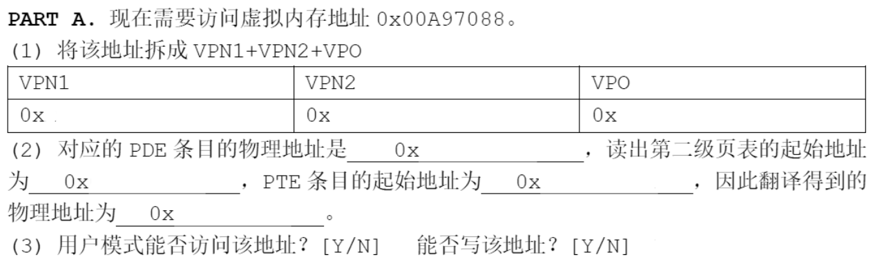
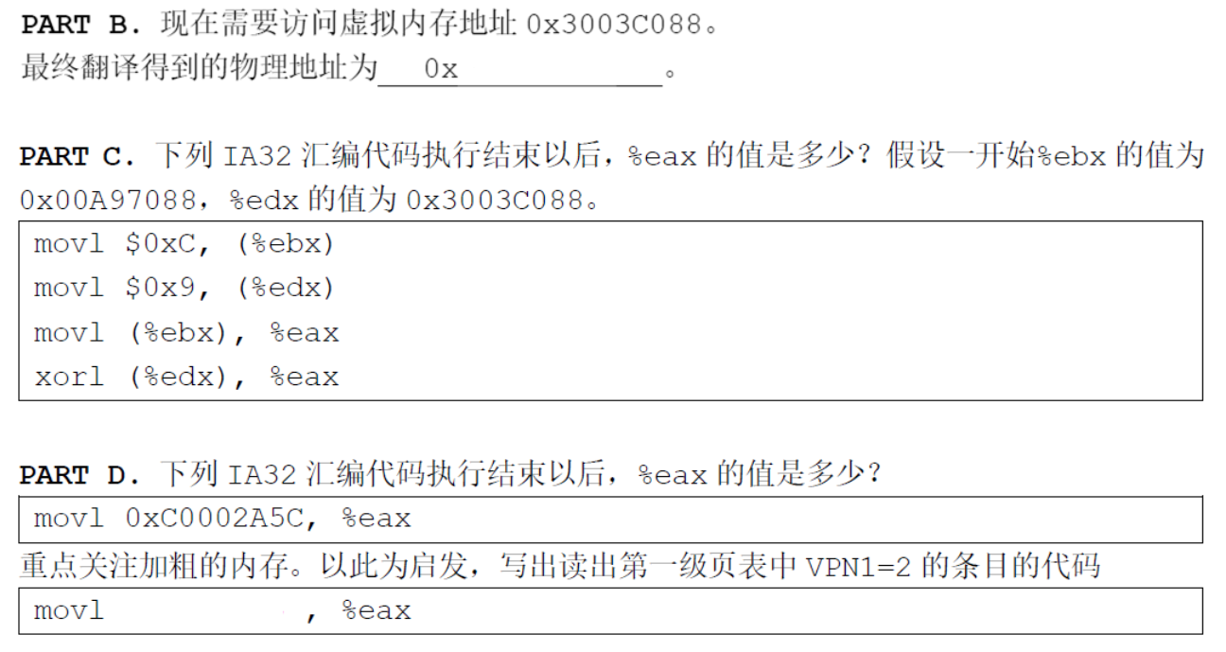
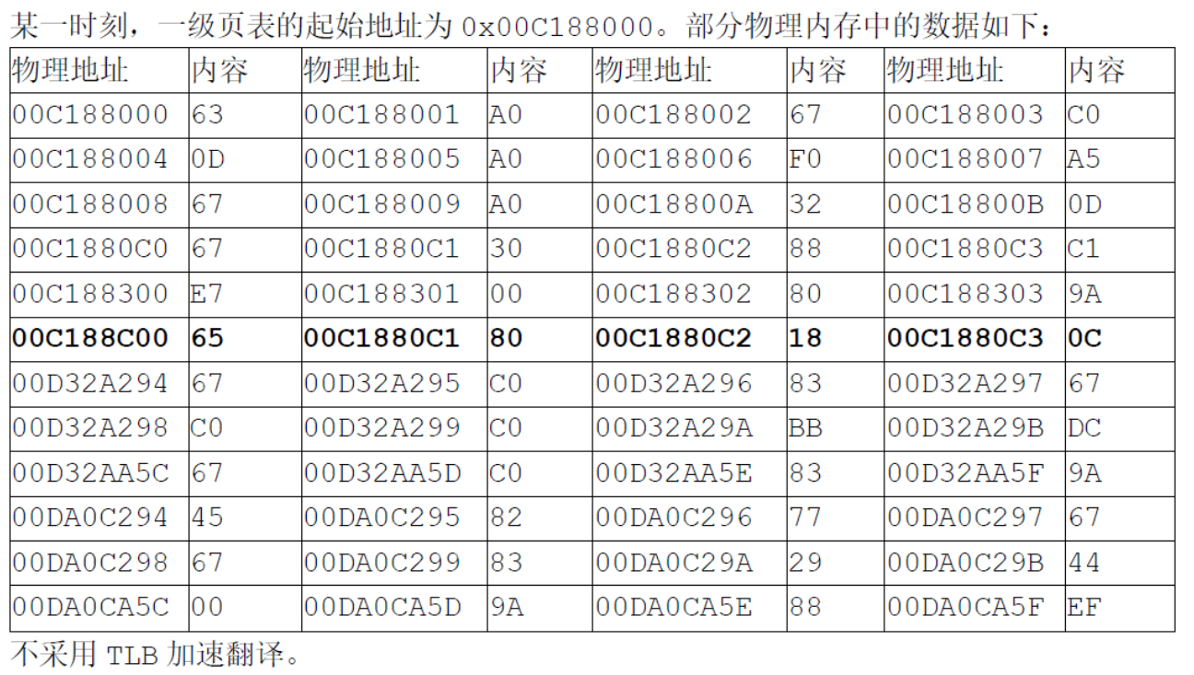

Slide 49
总结
虚拟内存系统需要软硬件协同
硬件：地址翻译（对用户透明）
软件：管理和维护
硬件：决定基本机制
MMU，TLB，页表
Cache，物理内存，磁盘
软件：设计具体策略
页面调度（换入/换出）
内存映射
异常处理
…
机制与策略分离的思想

Slide 50

Thank you!

